Slide 1

AWS (Amazon Web Services) Lambda ve Serverless Mimari
CUMHURİYET ÜNİVERTESİ
MÜHENDİSLİK FAKÜLTESİ
BİLGİSAYAR MÜHENDİSLİĞİ BÖLÜMÜ
2015141001 Mehmed Zahid KARAKAŞ
2015141021 Ferhat DEMİRTAŞ

Slide 2
SERVERLESS MİMARİ
Serverless, artık sunuculara gerek yok veya uygulamalar sunucularda çalışmayacak gibi bir yaklaşım değildir.
Yazılım geliştirme ve yönetme açısından, sunucu kavramına daha az kafa yormamızı sağlayan bir yaklaşım veya mimari kalıptır.
Ölçeklendirme, yük dağıtımı, sunucu konfigürasyonları, hata yönetimi, deployment ve hatta run-time gibi konuları mimari kendisi düzenliyor

Slide 3
SERVERLESS MİMARİ
Geliştirme yaparken temel amacımız bir problemi çözecek algoritmayı ortaya çıkarmaktır.
Ancak işin sonunda algoritma dışında başka şeyleri de düşünmek durumunda kalıyoruz. Çalışacağı sunucu konfigürasyonu, sunucu yetkilendirmesi, oturum yönetimi, yük dağıtımı gibi konular bunlardan sadece bir kaçı.

Slide 4
SERVERLESS MİMARİ
Cloud Computing, servis odaklı mimariler, PaaS ve FaaS gibi konular aslında bunlara çözüm olarak geliştirilen kavramlardır. Efor, zaman, yönetim gibi konular da geliştirilen sistemler büyüdükçe artan maliyetler olarak bizlerin karşısına çıkıyor. Verim ve maliyet oranları gündeme geldiğinde serverless yaklaşımı önemli bir konu haline geliyor.

Slide 5

AWS Nedir? (Amazon Web Services)
Amazon Web Servisleri (AWS), 2006 yılında kurulmuş olup, bulut bilişim ve depolama hizmetlerini sunan, 1 milyondan fazla müşterisi olan ve Microsoft Azure ve Google Cloud Platform gibi
IaaS(Infrastructure as a Service),
SaaS(Software as a Service),
PaaS(Platform as a Service) ve
FaaS(Functions as a Service) pazarında büyük bir servis sağlayıcısıdır.

Slide 6













AWS (Amazon Web Services) Kullanan Firmalar

Slide 7
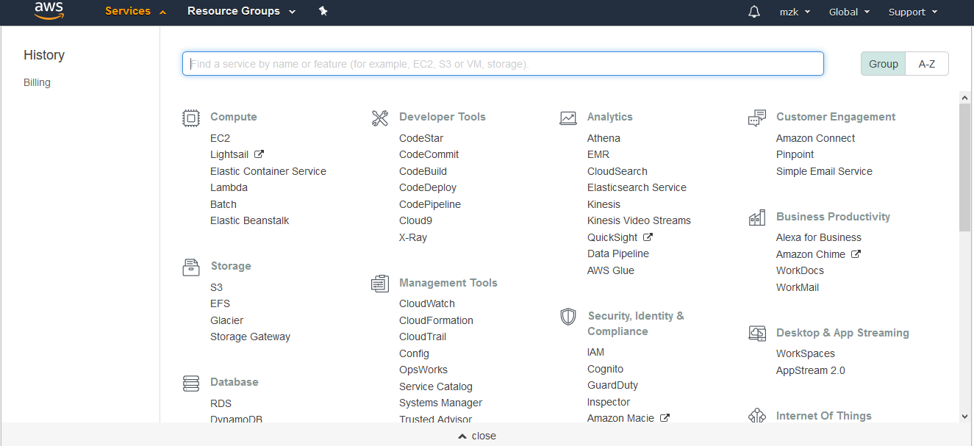
AWS’nin Sunduğu Servisler

Slide 8
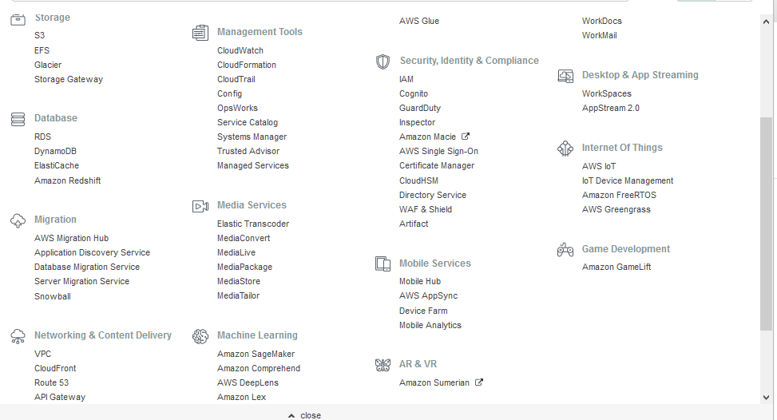
AWS’nin Sunduğu Servisler

Slide 9
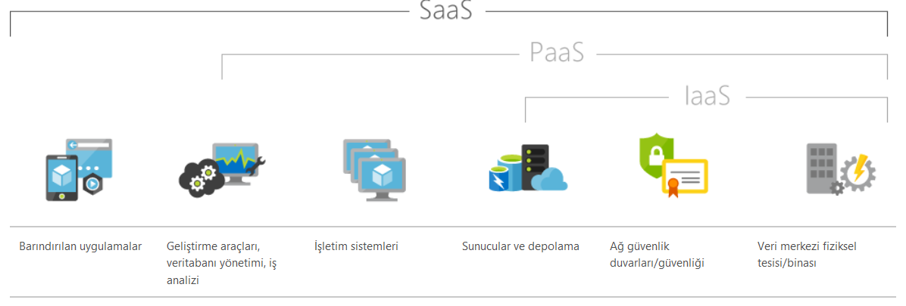
IaaS, PaaS, FaaS,SaaS

Slide 10
IaaS, PaaS,FaaS,SaaS
Infrastructure as a Service (IaaS):
Cloud sağlayıcı üzerinden bilgisayar kiralamak gibi düşünebiliriz. Burada işletim sistemi seviyesi dahil her türlü kontrolünün size ait olduğu anlamına geliyor. Örnek servisler: Amazon EC2
Platform as a Service (PaaS):
PaaS servislerinde sizin ilgileneceğiniz şey programınız çalışacağı dili/framework’ü seçtikten sonra programınızı upload etmek. Burada servis sağlayıcı yine sizin için bir çok operasyonel işi halleder

Slide 11
IaaS, PaaS,FaaS,SaaS
Functions as a Service (Faas) — Serverless:
. Serverless bir mimariye geçmemiz kodunuzu yazıp upload ettikten sonra uygulamanın scale etmesi (ölçeklenmesi), deployment, işletim sistemi veya programlama dili güncellemeleri gibi daha birçok konuyu ya tamamen bizim sorunumuz olmaktan çıkıyor yada oldukça kolaylaştırıyor.

Slide 12

IaaS, PaaS,FaaS,SaaS
SaaS, (Software as a Service) /(Solution as a Service)
Kullanıcıların bulut tabanlı uygulamalara İnternet üzerinden bağlanmasını ve bunları İnternet üzerinden kullanmasını sağlar.
E-posta, takvim ve ofis araçları (örn. Microsoft Office 365) bu uygulamalara örnek olarak gösterilebilir.
SaaS, bir bulut hizmeti sağlayıcısından kullandıkça öde esasına dayalı olarak satın alabileceğiniz eksiksiz bir yazılım çözümüdür.

Slide 13
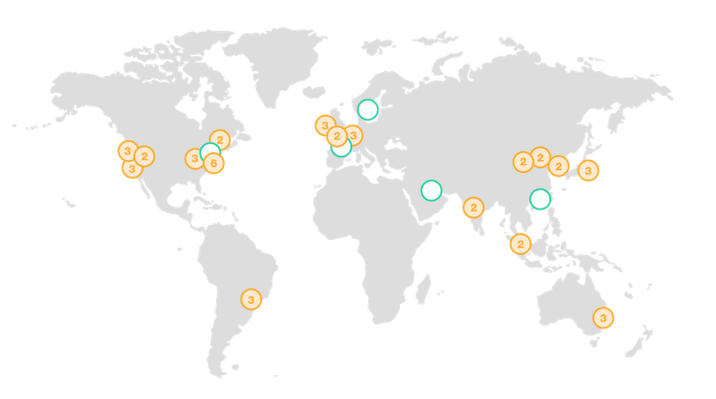
AWS SERVERLARI NEREDE?

Slide 14
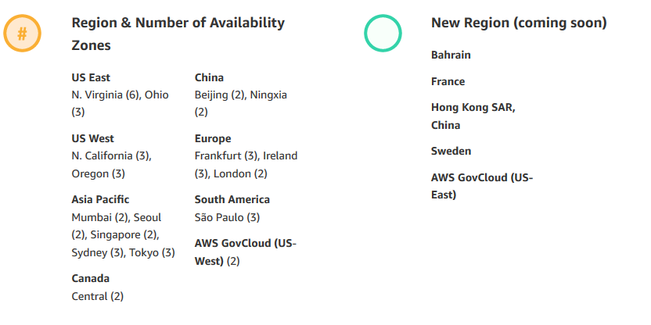
17 Coğrafi Bölgede 46 Adet AWS Datacenter bulunmaktadır
Ayrıca Bahreyn, Fransa, Çin, İsveç ve ABD yeri Datancenter açılması planlanmaktadır

Slide 15
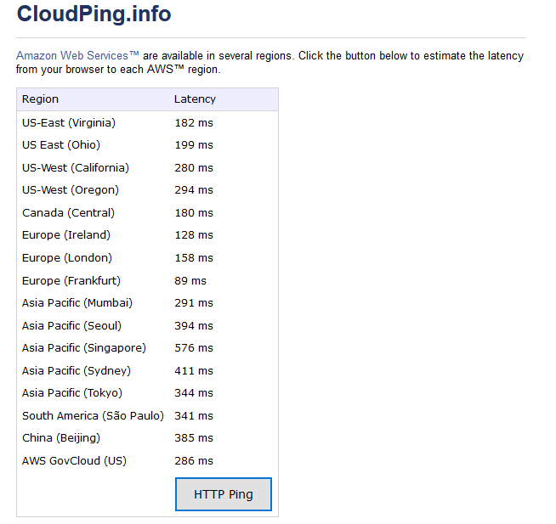
AWS DATACENTER PING SÜRELERİ (Lokasyon:Türkiye/Sivas)

Slide 16
-AWS hizmetinin kurulum yapılacağı veri merkezinin seçimi erişim süre açısından hizmeti kullanacakların bulundukları coğrafi konumlarına göre önemlidir.

Slide 17

ÜCRETLENDİRME
AWS’de ise bizim belirlediğimiz özellikler üzerinden oluşturulan makine ise dakika ücreti ile hesaplanmaktadır.
AWS’de kurulan makinanın özellikleri ihtiyaca göre trafik yoğunluğunda artırılıp yoğunluğun az olduğu dönemlerde azalttırılarak yada makine tamamen kapatılarak maliyet optimizasyonu sağlanmaktadır.
Kullandığın kadar öde sistemi kullanılmaktadır

Slide 18
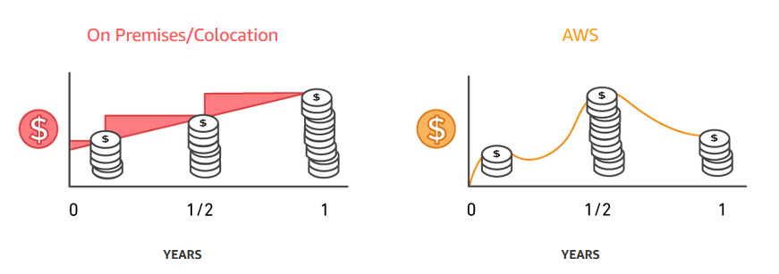
ÜCRETLENDİRME
Aws’de kurulan cloud makinenin ücretlendirilmesi normal bir veri merkezindeki server kiralamasında farklıdır
Standart veri merkezlerinden kiralanan server aylık yada yıllık olarak belirli donanım ve bağlantı özellikleri ile sabit ücret üzerinden kiralanmaktadır.

Slide 19
AWS LAMBDA
Aws’nin en çok takip edilen, sık kullanılan servislerinden biridir Lambda servisidir. Sunucusuz, esnek ve güvenilir mikro servisler ile sağlanan sistemler için oldukça ideal olan lambda servisi bir çok farklı özellik barındırmaktadır.
Lamda servisi serverless uygulamalar geliştirebilmemizi sağlar.

Slide 20
AWS Lambda Avantajları
Kurulum Maliyeti
Lisans Ücretleri
Esneklik
Veri Güvenliği

Slide 21
Kurulum Maliyeti
Büyük çaplı projelerde yüksek kapasiteli server’ın sipariş edilmesi ve teslim alınıp kurulması ayları bulabilmektedir.
AWS ise dakikalar içerisinde yüksek kapasiteli server kurulup gerekli yazılımlar yüklenmektedir.
AWS kullanarak uygulamalarınızı kısa süre içerisinde ayağa kaldırabilirsiniz ve kullandığınız kadar ödeme (pay as you go) ile harcamalarınızı azaltabilirsiniz.

Slide 22
Lisans Ücretleri
AWS serverlarda kullanılan yazılımlar için ayrıca bir lisans ücreti ödenmemektedir. (Windows Server 2016 vb)

Slide 23
Esneklik
Proje kapasitesi arttığında tekrar server temini zaman kaybına neden olurken AWS’de çok kısa sürede kapasite artırımı gerçekleştirilebilmektedir.
Server temininden sonra proje kapasitesinden düşme olduğundan mevcut kapasitesi atıl kalmakta ancak AWS’de server kapasitesi optimize edilebilmektedir.

Slide 24
Veri Güvenliği
DDOS ataklar, büyük servislerin en büyük tehtidi konumundadır.
AWS bu tehdidi önlemek adına en güzel çözümü cloudfront ve loadbalancer ile gelen ekstra güvenlik servisleri ile sağlamaktadır. Ayrıca, kendi içinde bulunan uzman DDOS takımı AWS servislerini bir çok tehditten korumaktadır

Slide 25
BAŞLICA AWS LAMBDA ÖZELLİKLERİ
EC2:
Aws ile ilgili dokümanlarda sunucular “instance” ismi adlandırılmaktadır.
AWS farklı amaçlara hizmet edebilen, farklı işletim sistemleri barındıran bilen esnek bir çok çeşit instance bulundurmaktadır.
Bu durum AWS’nin günümüz mikro servis mimarilerine çok uyumlu olmasını sağlamaktadır.

Slide 26
BAŞLICA AWS LAMBDA ÖZELLİKLERİ
S3:
İsmi “Simple Storage Service” den gelen S3 servisi, sınırsız data saklama imkanı sunmakta ve bu hizmetin karşığında çok az bir ücret talep etmektedir.
Bir çok güvenli verinizi yedeklemek veya saklamak için S3 kullanımı büyük kolaylık sağlamaktadır.

Slide 27
BAŞLICA AWS LAMBDA ÖZELLİKLERİ
LoadBalancers:
Esnek bir altyapı hazırlamak yazılım mimarisi için kaçınılmaz gereksinimlerdir.
AWS Loadbalancer hizmeti ile çalışan instance’larınıza eşit yoğunlukta çalışmasını sağlamakta ve ekstra özellikleri ile bir çok açıdan kullanıcıyı rahatlatan çözüm sunmaktadır.

Slide 28
BAŞLICA AWS LAMBDA ÖZELLİKLERİ
Cloudwatch
AWS nin neredeyse bütün servislerinin logların yönetildiği, servislerin çalışırken ürettiği metriklerin izlenebildiği ve kritik olayların kullanıcıya iletilmesi için yaratılan alarmların yönetildiği yer cloudwatch servisidir.
Bu servis, bir çok sorunun önceden görülmesi ve servislerin takip edilmesi açısından çok kritik bir önem sağlamaktadır.

Slide 29
BAŞLICA AWS LAMBDA ÖZELLİKLERİ
Veri tabanları:
Veri tabanları kullanım amaçlarına göre çeşitlilik sağlamakta, kullanım alanlarına göre bir çok artı ve eksi sunmaktadır. AWS bu konuda kullanıcısına bir çok çeşitlilik sunmaktadır.
Bunlardan başlıcaları,
Dynamo
RDS,Aurora(mysql)
Elastic Cache
Elasticsearch

Slide 30
BAŞLICA AWS LAMBDA ÖZELLİKLERİ
CDN
CDN, “content delivery network”, http paketlerinin cevap sürelerinin istemcilere ulaşma sürelerini kısaltmak adına üretilmiş bir çözümdür. AWS tarafından, cloudfront servisi ile dünyanın 100 e yakın yerinde bulunan uçlar sayesinde(edge) ürünlere gelen istemciler hızlıca sisteme ulaşabilmekte ve sunucunun kısa sürede istemcileri cevaplaması sağlanmaktadır.

Slide 31
BAŞLICA AWS LAMBDA ÖZELLİKLERİ
AWS Route 53 ve Api Gateway Servisleri:
Route 53, aws tarafından sunulan bir dns sağlayıcı servisidir. AWS’nin diğer servisleri ile hızlı entegrasyonu ve kişisel özellikleri sayesinde bulut üzerinde çalışan bir çok servise dns sağlama imkanı vermektedir.

Slide 32
BAŞLICA AWS LAMBDA ÖZELLİKLERİ
Api gateway:
Api gateway ise servisler tarafından sağlanan hizmetlerin hızlı ve güvenli bir şekilde yaratılmasını, yayınlanmasını ve sürdürebilirliğini sağlamaktadır. Bir çok temel ihtiyaçların AWS api gateway tarafından sağlanması yazılımcının bulut üzerinde çalışan uygulamalarını geliştirmelerinde fazlasıyla yardımcı olmaktadır.

Slide 33
TEŞEKKÜR EDERİZ…

